Slide 1


2021 中央大學 Python 基礎課程
他不難，應該

Slide 2
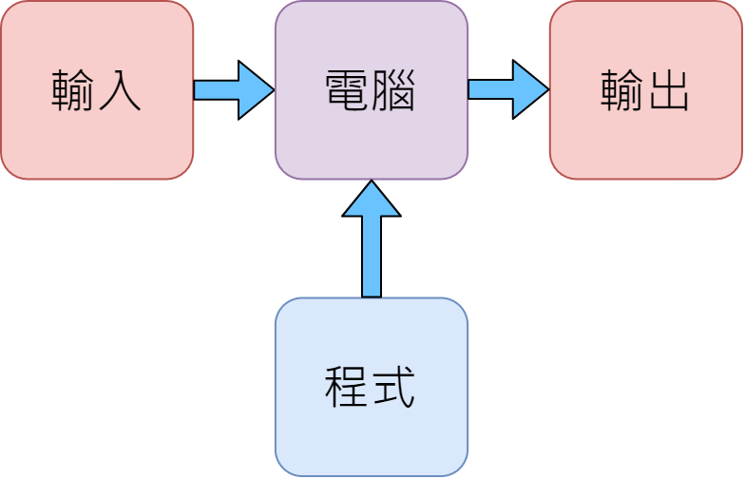
在我們進入 Python 前
打開你的 Python 看看吧！
程式的本質？
輸入輸出
就是一個輸入輸出被簡化的你
語言的意義？
各種讓電腦知道你要幹嘛的媒介
想像電腦是個外國人即可
直譯與編譯

Slide 3
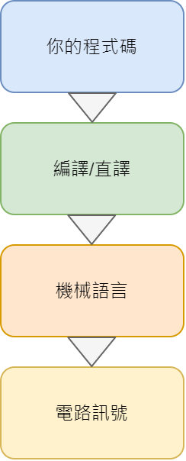

大概是……

Slide 4
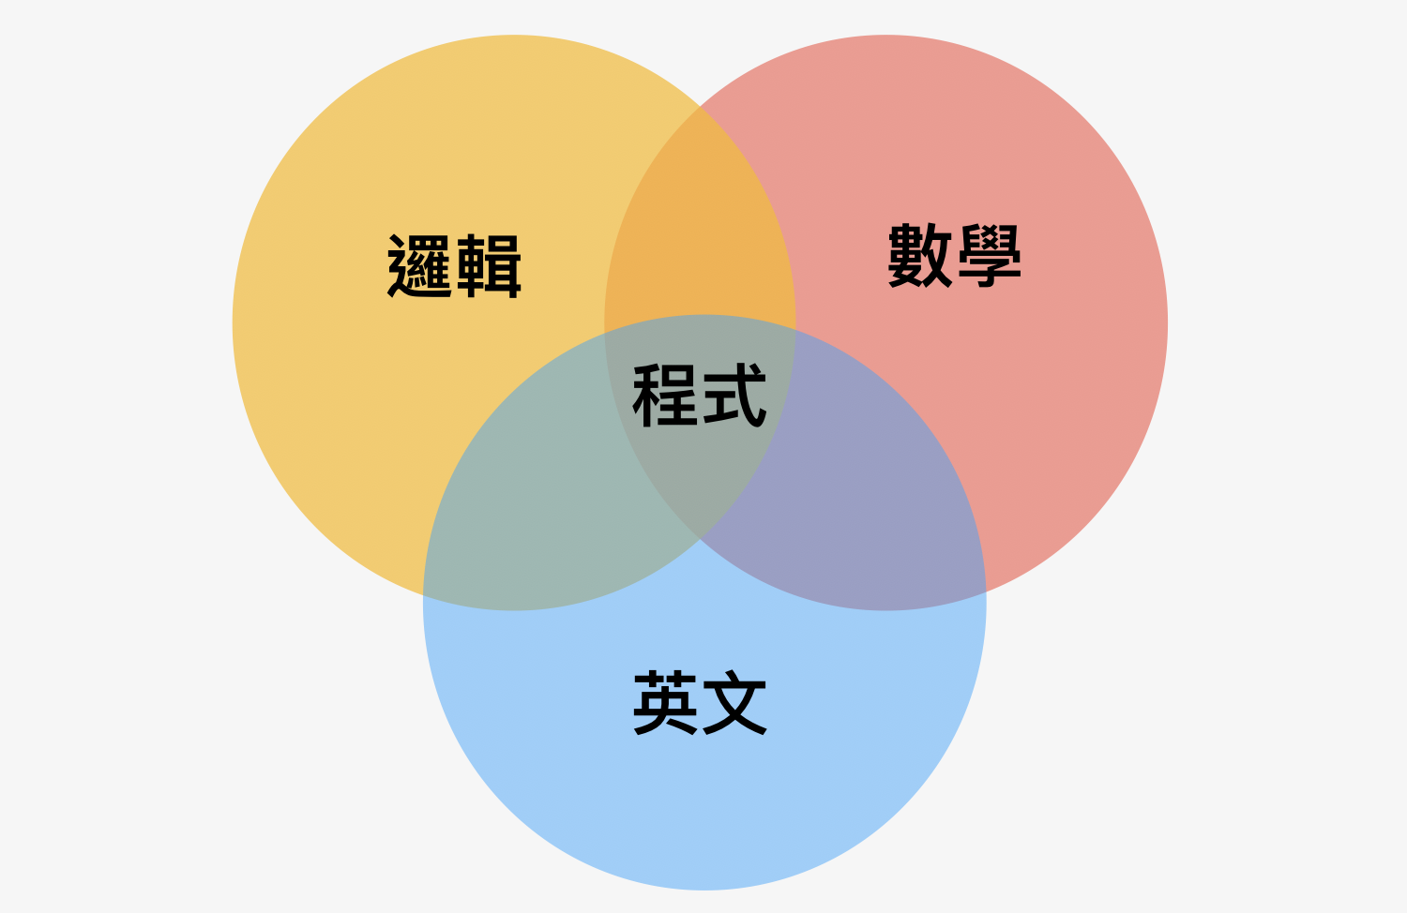

Slide 5
電腦是…?
電腦就是穩定不出錯
但是他只能進行簡單運算
但是他簡單的運算比你快很多
語言是讓你跟電腦溝通讓他幫你做事情的工具
它只是工具，只是工具

Slide 6
程式不難
任何你有能力在現實中處理的問題
你都有能力把它變成程式去執行
你不會不是因為你邏輯、數學英文不好
而是你不知道怎麼跟電腦溝通

Slide 7
程式可能很難
但是當現實中的問題雖然你能處理但是很難
那麼程式就會相對很難寫出來
對於你自身數學、邏輯的要求程度
取決於你要用它解決甚麼問題
以及你要多優雅的解決它

Slide 8

你懂程式，程式就會幫你

Slide 9
Python, what?
當前除了 C/C++ 以及 Java ，最為人所知的程式語言以及與之相對的軟體
為甚麼這麼出名
直譯語言
動態型別
會是個比小算盤更好的選擇
由廣大社群推動動，免費且自由的語言
幾乎在任何常見的作業系統上都能運作
使用縮排區隔區塊

Slide 10
Python, why?(1)
簡單好上手
培養大概程式的概念
通常也不用過多去瞭解它的特性
用途極為廣泛
網頁、資料科學、圖表分析、小算盤、遊戲、文書、腳本、使用者介面開發
直譯的特性
效果立竿見影

Slide 11
Python, why?(2)
程式語法簡潔且易懂
強大且龐大的社群支援(許多人無償幫你寫許多現呈的工具)
Built-in function 豐富
不使用分號
速度能夠不慢

Slide 12
Python, why?(3)
學校規定
啊就學校規定我們教 Python
不然？

Slide 13
教學大綱
Variables(變數)
Operator, operand(運算元與運算子)
Expression(表達式)
Condition Control(條件控制)
Loop(迴圈)
Function(函式)
Built-in function(Python 內建函式)
如果你想知道更多…?

Slide 14
謹記數點…
多數的基礎概念都通用
這也是為甚麼推薦使用 Python
多數的工程科學都追求標準統一
不同平台同樣的輸入該有同樣的輸出
多數的語言都有其目的，少有整體優劣之分
C/C++ 夠快，Java 夠泛用，Python 內容夠豐富
多數的語言需要靠實作去精通
如果你基於功利主義想以此維生，請確保你至少不討厭他

Slide 15

教學的最後…

Slide 16
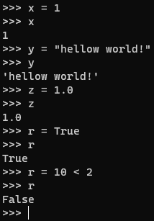

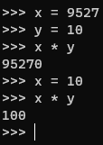
Variables(變數)
貯存值的地方
暫時放著以後要用
每個變數有屬於它該有的型別(type)
型別的意義
Python 屬於動態型別
使用 “=” 去指定一個”值”給變數
右邊的東西放進左邊，從此左邊表示右邊
指定後，就能夠自由使用該變數
問: 你能夠使用沒有被指定的變數嗎?

Slide 17



Type(型別)
為甚麼要有 type？
因為電腦比你想得「笨」
你必須詳細告訴它不同類型資料該怎麼處理
因為對電腦來說，所有資料都是 10001010
差別在於你告訴它該怎麼看待資料
如果你寫過 C/C++，那麼你會發現我不用「宣告」變數
因為 Python 是「動態型別」
變數會在指定(“=”)的時候決定型別
問: 你們想像看看不同型別對電腦來說可能的差異?

Slide 18
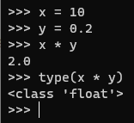

Type(型別) 常見的(Python)
整數(int)
最常見的型別，定義跟數學的整數一樣
浮點數(float)
包含各種低於整數的數值運算特性
與整數接觸有傳染性
任何數字操作出現需要的時候，就會變成浮點數
布林值(bool)
表達是非
表達比較結果

Slide 19

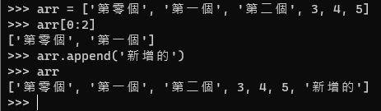
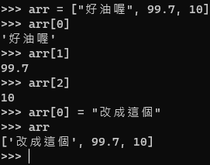

Type(型別) 常見的(Python)
陣列(list)
一個可以存很多的變數的變數
有些地方稱為 array
會是多少呢？
可以混和不同類型
陣列中的每個東西習慣稱為「元素」
可以利用 [數字] 指定位置拿來用
每個位置都是一個變數
陣列可以存陣列

Slide 20
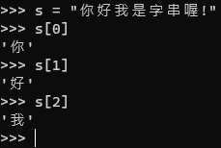

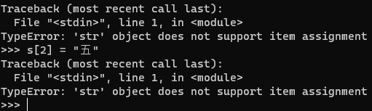


Type(型別) 常見的(Python)
字串(str)
在 Python 中，可以視為一個處理一組文字用的變數類型
可以用陣列的方式去拿取
拿出來的東西依然是字串，只是由更少的字組成(史萊姆)
會怎樣呢?
會怎樣呢?

Slide 21
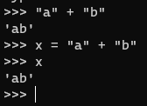







Type(型別) 常見的(Python)
?
?
?
?

Slide 22

Operator(運算子)與Operand(運算元)
你們已經在用了
運算元: 被運算子操作的單位
運算子: 操作運算元的單位

Slide 23
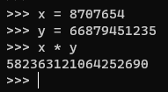
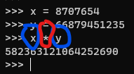

Operator(運算子)與Operand(運算元)
你不需要理解複雜的概念
接近你數學課平常寫的方程式
變數就是運算元
運算用的符號(加減乘除)就是運算子
你可以想像，在程式中運算子的包含的意思更廣
並且跟四則運算一樣，有先後順序
但是因為數量更多，所以排序更多更廣
x = 10
x = x + 10
x = x + x
x = 2 * x + 10 / x

Slide 24






表達式(expression)
運算元可以單獨被視為表達式
運算子跟運算元正確的組合能是表達式
一個運算元也可以被視為表達式
運算子有優先度
試著排序以下運算子的優先度?
**, +, -, *, /
?
?

Slide 25
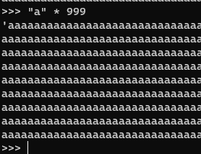
Python 常用的運算子
+ - * / % // ** 加減乘除取餘數整除取次方，遵守四則運算的優先度
括號的用途跟數學一樣，可以提高優先度
>, ==, <, >=, <=, != 數字的運算元(也可以是表達式)比較運算元，會表示 bool
not, and, or 用於在布林值的運算元(表達式)之間的運算子
x = 10 指定運算子，用途在指定值給變數
x += 10, x -= 10, x/= 10, x *= 10…?
當然還有很多
位元運算、in、
運算子超載 -> 重新定義自己的運算元跟指定運算子的互動方法

Slide 26
表達式(expression)
以下那些屬於或不屬於表達式？(Python)
1 + 1
1 + 1 = 2
1 + 1 == 2
1 < 2
2*2 / 3 + 1 * 2**99
“我不是表達式”
“難道我是?” * 10
X = 10
[“我是吧?”, 44444, “可能不是ㄇ?”, 3.14159] * 10
1

Slide 27
來了來了，小練習
你知道，你已經學會了超越小算盤的功用
讓我們來用用這全新的小算盤吧
請利用 Python ，將你們整組的學號做以下運算並告訴帶你的助教
全部相加後乘以 998767890
全部相乘後除以 103897541
將學號組成陣列指定給變數
假設該變數是x , 打 x.sort() 並送出
拿出第二個元素中的第五個
將你自己學號的每一位加起來並回報
回答助教的問題

Slide 28
Condition control(條件控制)
所有的程式，背後都有屬於它的邏輯
就跟你的行為模式一樣，你做事有判斷的依據，程式也是
在 Python 中，往往用表達 bool 的表達式來控制程式
其實你也是，只是定義不一樣
試想你今天為何要來這? 動機拆解到最細的話?

Slide 29
Condition control(條件控制)
if 布林表達式 :
做事
else:
做其他事

Slide 30
Condition control(條件控制)
if 我的仇人在旁邊 :
打爆他的頭

Slide 31
Condition control(條件控制)
if 我的仇人在遠處:
去他身旁
else:
打爆它的頭

Slide 32
Condition control(條件控制)
if 學生說這堂課真無聊:
我.你在哭?
elif 學生說這堂課很有趣:
我.真的假的?
else:
我.她媽給個感想吧?

Slide 33
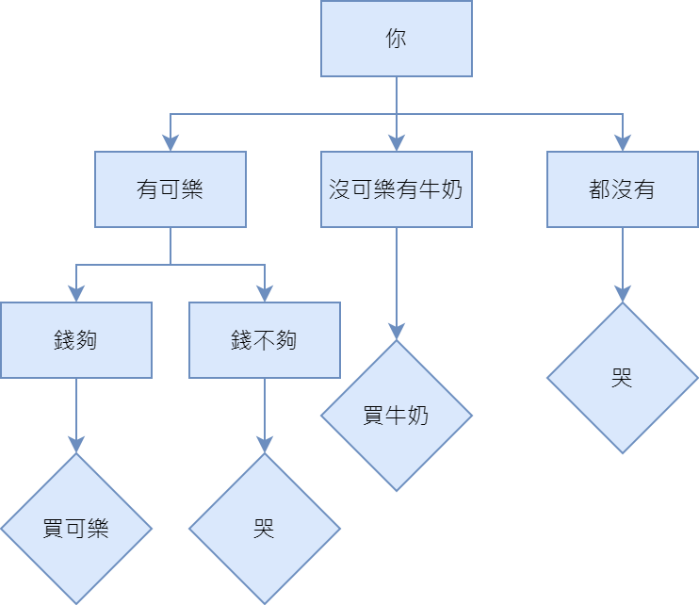
Condition control(條件控制)
試著將右方的流程概念轉成 if elif else 陳述句吧

Slide 34
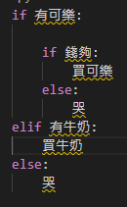
Condition control(條件控制)

Slide 35
Condition control(條件控制)
看看 if.py 吧

Slide 36
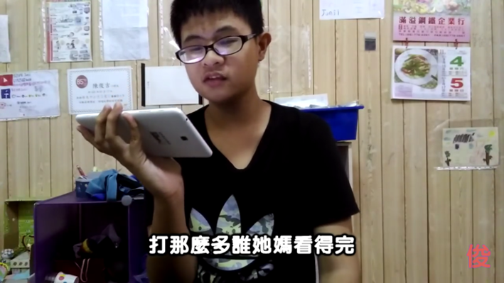

Slide 37
Loop(迴圈)
同樣的動作做很多次?
同一個邏輯流程做很多次
為甚麼要強調?
不只在程式的世界中，迴圈也無所不在
每天來上學，每天你收到資訊
你因此反應
你就是迴圈，比電腦還強還靈活的迴圈

Slide 38
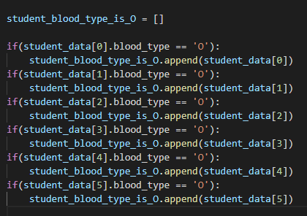
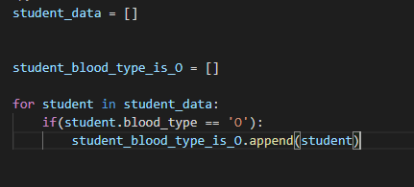
Loop(迴圈)
最簡單的狀況
假設有一個全校的體檢資料
要你用程式找出血型 A 型的人是誰
你該怎麼做?

Slide 39
Loop(迴圈)
我們再來一個
如果你今天辦理一場電子投票，決定今天午餐吃甚麼
夏威夷披薩、珍奶拉麵、你家巷口肉燥飯選一個
如果不是電子的，你的眼前就會是投票箱
現實中的你怎麼做?
轉換成程式呢?

Slide 40
Loop(迴圈)
試試 loop.py
並完成 loop2.py

Slide 41
Loop(迴圈)
以上的例子，是最純粹的枚舉或迭代，是 Loop 典型應用
因為我們處理的目標是一坨相似的資料
我們的動作都是一個一個拿出來個別確認
每個學生的血型，每個人要吃甚麼，不會影響你該次操作
因為該類型操作太簡單，往往有多預設功能就幫你做完

Slide 42
Loop(迴圈)
但是，如果我要你完成的任務，每個元素都會影響你要的結果呢？
在血型題目中，你已經有了全校學生的資料，我跟你要求特定血型數量，彼此都沒有關係
但是如果我要你給我全校的資料，且按照身高照順序低到高排好後的全部資料呢？
你必須在知道一個元素的前提下，也要知道其他元素的資訊才可以

Slide 43
Loop(迴圈)
排序問題
最直觀的方法是甚麼呢？
想像一下，當你使用最直觀的方法的時候，你怎麼思考這個問題的
你又要怎麼一一把這個轉換到程式內？

Slide 44
Loop(迴圈)
最直觀的排序
拿出最小的往前塞
塞好後，再往後找最小的
再塞一次，再往後找最小的
又塞一次，再找……

Slide 45
Loop(迴圈)
最直觀的排序
所以總是不斷地在重複「找最小」這件事情
會重複、有規律可循就可以放進迴圈
好那麼我們是否可以先解決，「找最小」這個問題
想像一下，你怎麼找最小？
[10, 8, 3, 1,2,5, 0, 87, 16, 9, 123,13]
最小是?

Slide 46
Loop(迴圈)
其實有快很多的排法存在
快速排序(Quick sort)
已經常見的平均最快排序法
合併排序(Merge sort)
分治法的代表
堆積排序(Heap sort)
堆積樹的代表應用

Slide 47
再說一次……
你知道，難的不是你現在學的程式，而是這些算法
程式是工具
你可以選擇更有效率的用法
但是這跟你學這個程式跟懂怎麼用它是分開的
因為問題難，非程式難

Slide 48
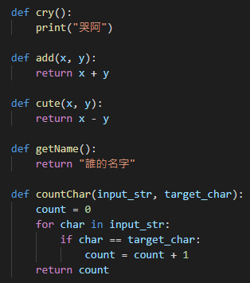

Function(函式)
一個可以吃輸入並執行操作，或輸出回應的子程式
以 Python 來說，定義起來如右
有可以參數(輸入)，可以有回傳值
在有些語言又被稱為 method(方法)
有輸入輸出的時候，就像是你在數學課上學到的 function e.x. f(x) = 2*x + 10
為甚麼要有 function 呢?

Slide 49
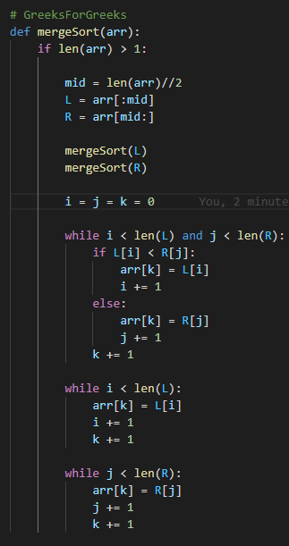
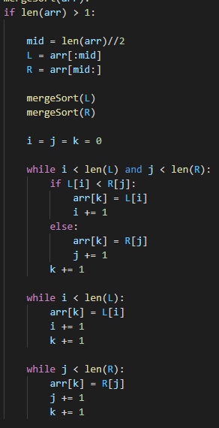
Function(函式)
如果你剛剛寫好的排序，你還想要用它來排資料怎麼辦?
整塊複製嗎?
如果要做很多次?
Function 可以簡化你的程式碼
用一目瞭然的 function 名稱取代整片晦澀難懂的程式
區分出程式區塊，讓你的變數名稱運用更得心應手(Scope)
降低多人合作寫程式的時候的負擔
比如我這邊需要判斷距離用的程式，我要同學寫成 function 再給我用

Slide 50
小練習
就讓我們試著用 loop 跟 function 排序看看吧!
按照檔案內的指示完成作業吧
讓助教檢查你的結果
每一行最前面有 # 代表是註解(並不會被執行，通常用來輔助說明你的程式的用意)

Slide 51
Built-in methods in Python
Python 就內建了許多強大的系統 function(method)
這些內建的 method 嚴格的被 Python 官方維護支援
注意，非常注意，如果你知道 Library
這些東西與 Library 很大程度上並不一樣
不需要 import (C 的 include) 就可以使用

Slide 52

Built-in methods – print()
你試過 Python 的 “Hello world!” 嗎?
沒有的話，這邊讓你看看
印出前面提到的字串
也可以印數字，利用 Ducking type 靈活地幫你印各種東西
居家旅行必備良藥，是個人都要用
C 的 printf, C++ 的 cout

Slide 53
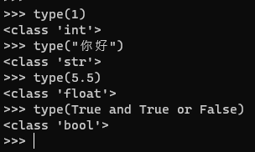
Built-in methods – type()
前面有用過，這邊讓你知道
回傳變數的型別/類別
你可以試試看 type(print), type(type)

Slide 54
Built-in methods – input()
阿你學這個多，有沒有想過怎麼吃輸入?
input() 執行後，會讓使用者打字並回傳使用者打的東西
S = input(), print(S) 試試?
不在 Python 直譯器內用途比較明顯

Slide 55
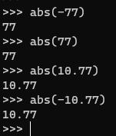
Built-in methods – abs()
取絕對值，會是最實用的 function 之一
而且後半課程的遊戲你們會非常常用到這個 function
吃整數傳整數
吃浮點數傳浮點數

Slide 56
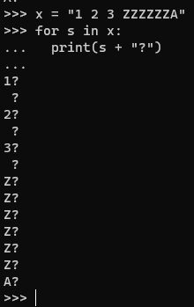
Built-in methods – max()
支援對 Python 所有 iterable (可迭代，就是可以用 for in x: 做事的 x)
幫你找出最大的元素
字串也能放喔，字串也是 iterable 的你可以試試看右邊的程式
記得說過字串很像陣列嗎?
字串的話，會回傳字母表最後面的字母
小寫全部比大寫大

Slide 57
Built-in methods – min()
max 的相反，要我說?

Slide 58

Built-in methods – sum()
把 iterable 的東西全都加起來
在 Python 中 bool 可以跟算術運算子互動(+-*/ ** // %)
True 當成 1，False 當成 0
所以看右邊

Slide 59
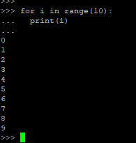
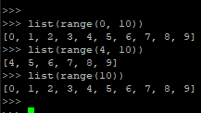
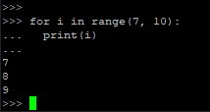
Built-in methods – range()
你迭代的好夥伴
按照傳入值回傳一個序列
如右圖

Slide 60

Built-in methods – len()
幫你數 iterable(陣列，字串等都可) 裡面元素的量

Slide 61
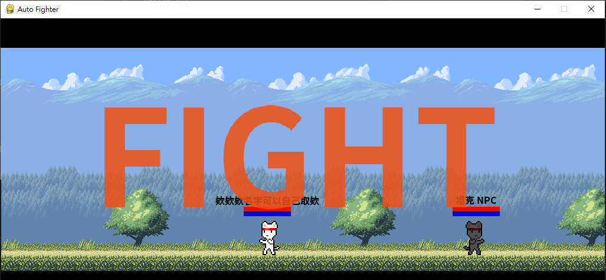
最後…

Slide 62
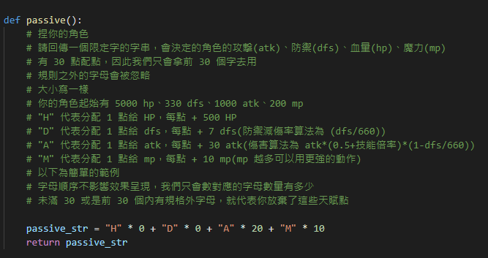
天賦系統

Slide 63
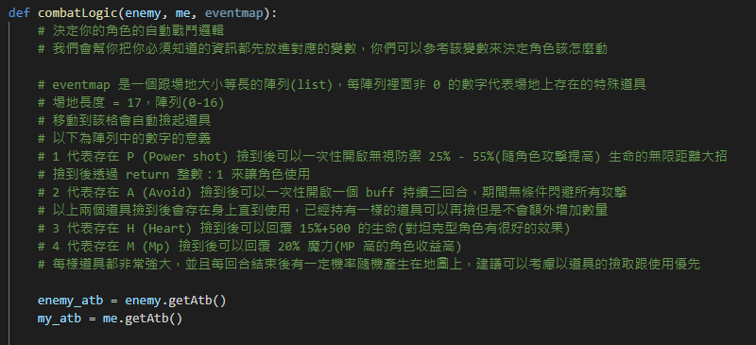
邏輯戰鬥系統

Slide 64

取個名字

